Slide 1
RoboCup
Andreas Mikolajewski
Daniela Grimm
Florian Gauger
Marcus Krug

Slide 2
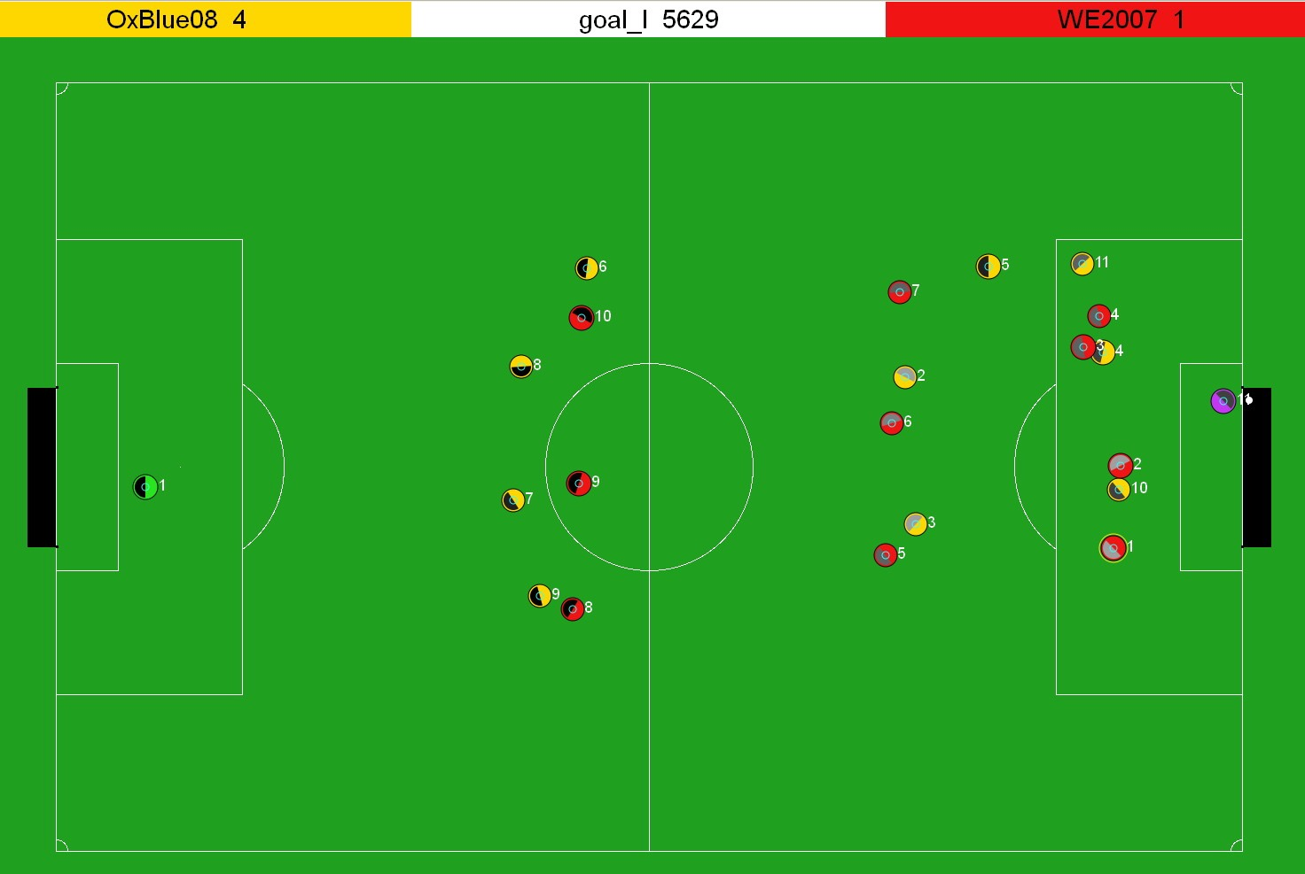
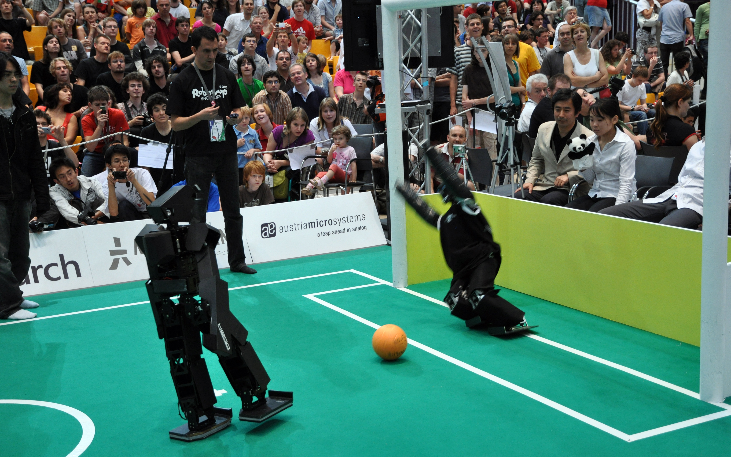
RoboCup

Slide 3
Architektur
Server - Client
Echtzeit
6000 Zyklen
Fussballregeln
Reale Sensoren simuliert (Rauschen)

Slide 4
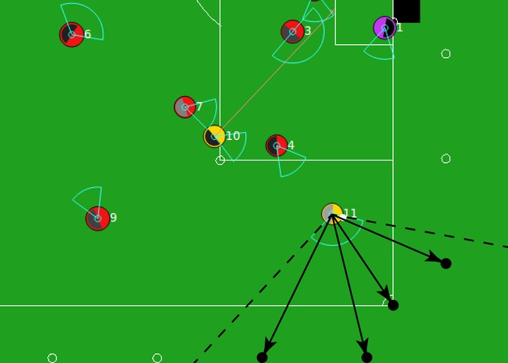
Komplexität

